Slide 1

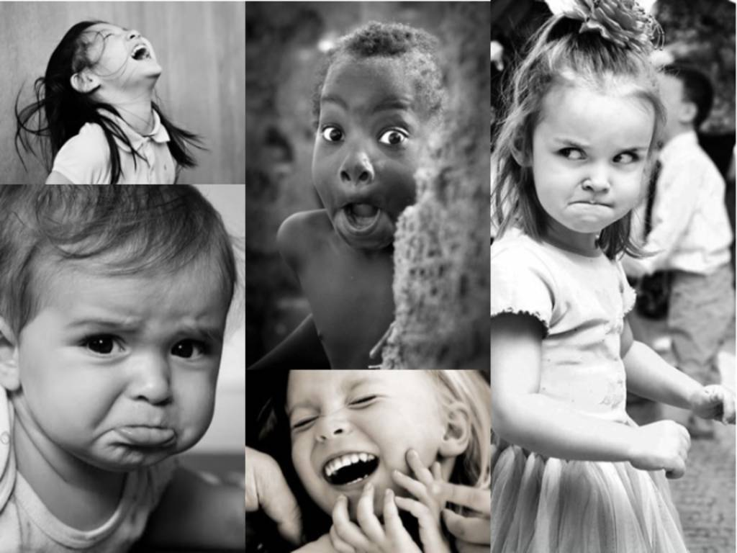


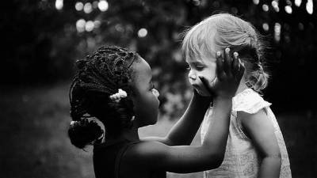

IMPARIAMO A GESTIRE LE EMOZIONI

Slide 2

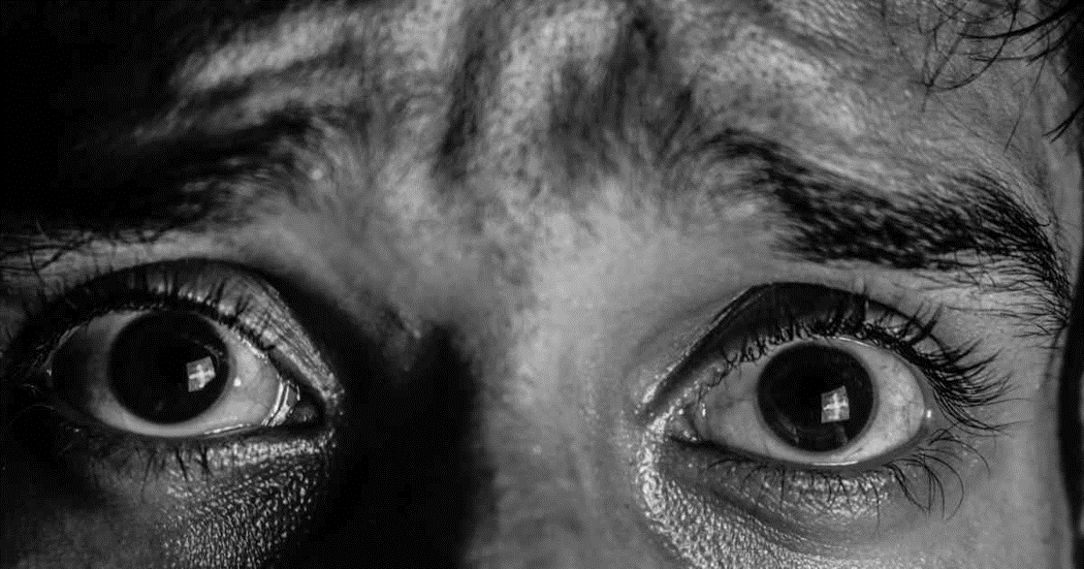

Come affrontare le paure, la tristezza e ritrovare l’equilibrio.
Quando si parla di emozioni, commettiamo sempre un errore, non le accettiamo.
Non facciamo la cosa più importante percepirle conoscerle.

Slide 3



“Io non voglio perdere la testa quando mi arrabbio, non voglio urlare”.
Con questa affermazione, noi creiamo uno sbarramento… molto forte.

Slide 4






Nei confronti di qualcosa che è dentro di noi…qualcosa che viene a trovarci ad essere vista, noi dobbiamo capire che sono emozioni. Ma tutte queste sensazioni vengono per contattarci, per leggerci dentro, non vengono come nemiche.

Slide 5






“Ma io non mi arrabbio mai” oppure “io mi arrabbio spesso”: questo succede perché è nella natura umana rinchiuderle in un angolo nascosto di noi… ma a lungo andare “rimbalzano” “esplodono”.

Slide 6



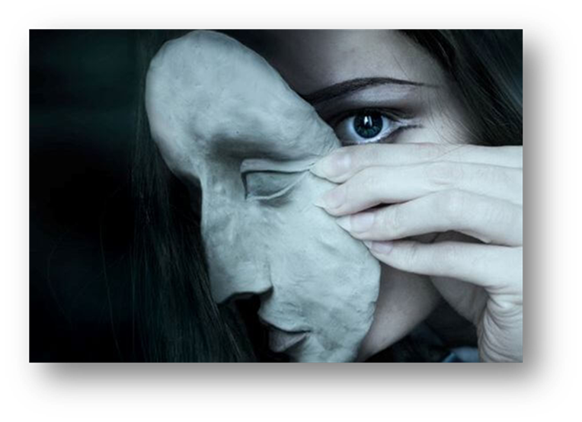

Se noi vogliamo dare una definizione alla rabbia, alla paura, alla tristezza, noi permettiamo a noi stessi di scoprire i lati più importanti della nostra personalità.

Slide 7







Il vento può essere soffocato?
I sentimenti, hanno bisogno di essere visti.
Se l’uomo compie questa scelta è “felice” dico ti ascolto e tutto si equilibra… tutto diventa un nuovo modo d’essere.

Slide 8
Lavoro Percorso Emozionale
Classe 3D SSAS
Docente Alessandra Bacchini
Anno scolastico 2023/2024

